Slide 1
Метод поиска шаблонов проектирования в объектно-ориентированных программах
Студент: Сиромаха Роман Валерьевич
Руководитель: Рудаков Игорь Владимирович

Slide 2
Цель и задачи
Цель работы – разработать метод поиска шаблонов проектирования в объектно-ориентированных программах на основе алгоритма поиска изоморфных подграфов
Задачи
Выполнить обзор существующих методов
Разработать модель объектно-ориентированной системы
Разработать алгоритм поиска шаблонов проектирования на основе алгоритма поиска изоморфных подграфов
Реализовать программный комплекс на основе разработанного метода
Провести исследование: выполнить поиск шаблонов проектирования в существующих проектах

Slide 3
Существующие методы поиска шаблонов проектирования
Класс метода | Достоинства | Недостатки
На основе алгоритма поиска изоморфного подграфа с использованием меры схожести вершин | Полиномиальная сложность | Неточный результат Находят отдельные элементы шаблона
На основе алгоритма поиска изоморфного подграфа с вычислением расстояния между графами | Полиномиальная сложность Находят все элементы шаблона | Неточный результат

Slide 4
Метод поиска шаблонов проектирования на основе поиска изоморфных подграфов

Slide 5
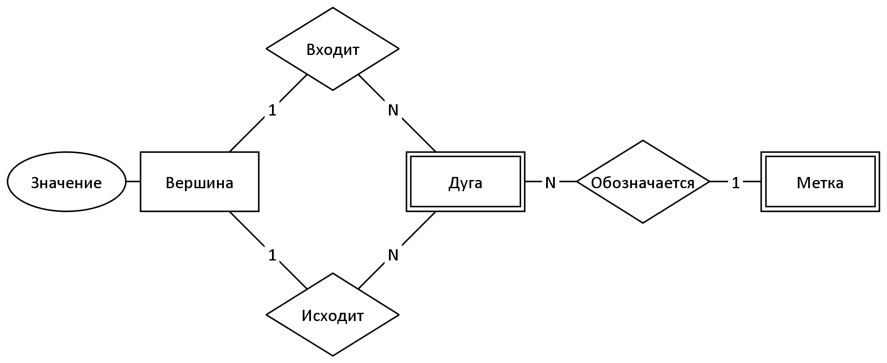

Ориентированный граф с множеством типов дуг
$G=\left(V,L,E\right)$
$V=\left\{v\right\}$ – множество вершин, $L=\left\{l\right\}$ – множество меток
$E=\left\{\left(v_{1},v_{2},l\right):v_{1},v_{2}∈V∧l∈L\right\}$ – множество дуг
$$\left(∀v_{1},v_{2}∈V,l∈L\right)\left(\left|\left\{\left(v_{1},v_{2},l\right)\right\}\right|=1\right)$$

Slide 6
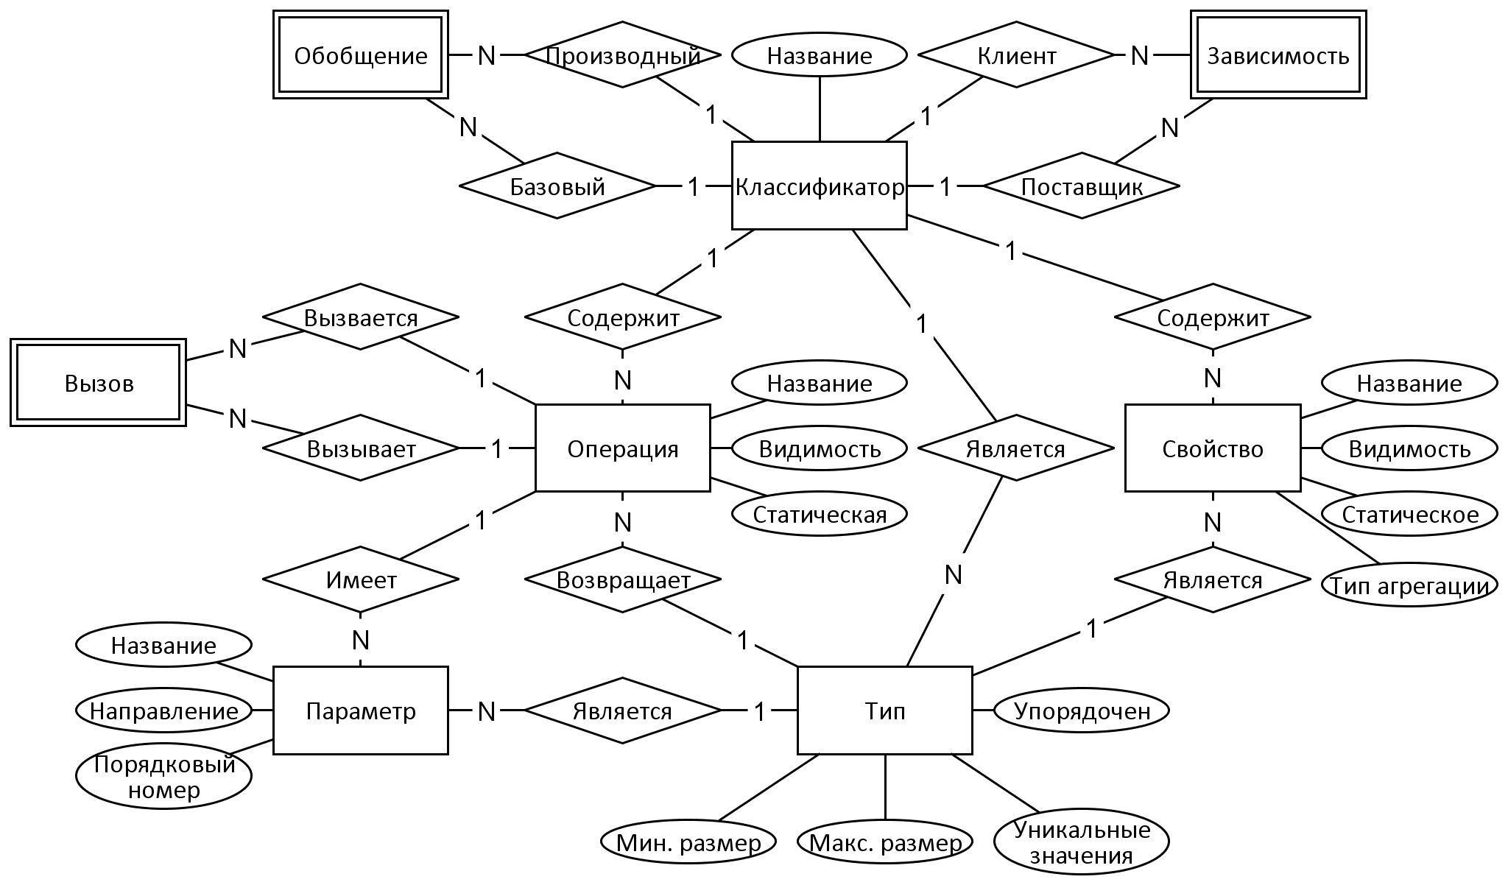
Модель объектно-ориентированной системы

Slide 7
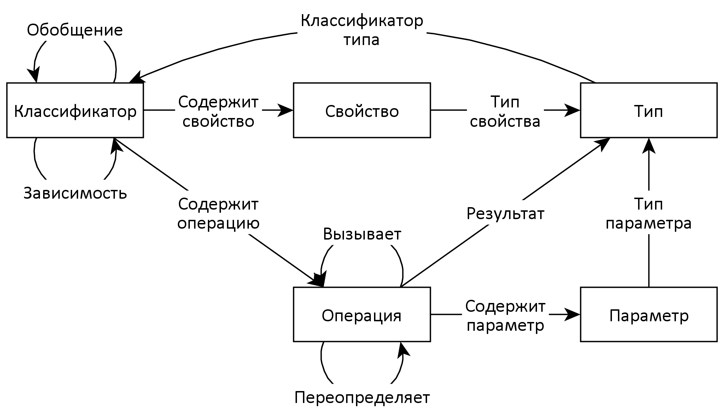
Граф модели объектно-ориентированной системы

Slide 8
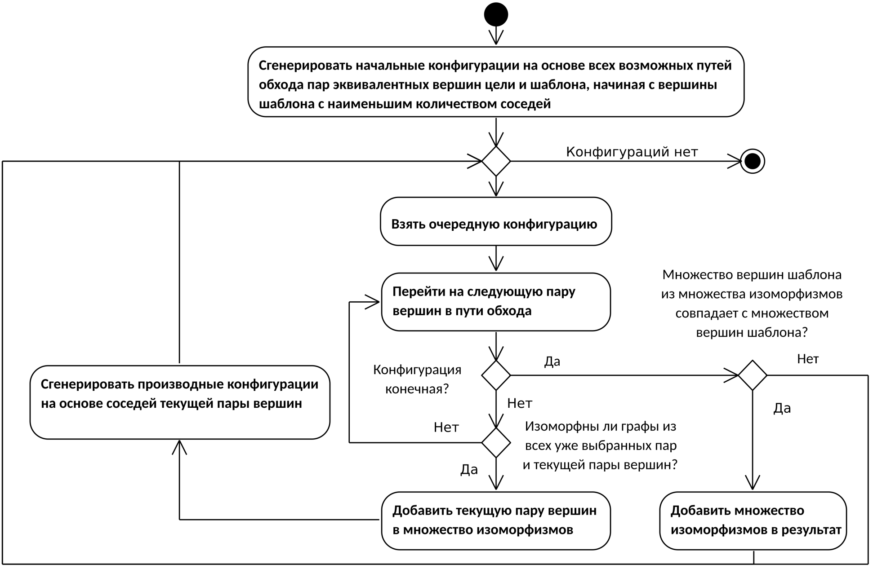
Алгоритм поиска изоморфных подграфов

Slide 9
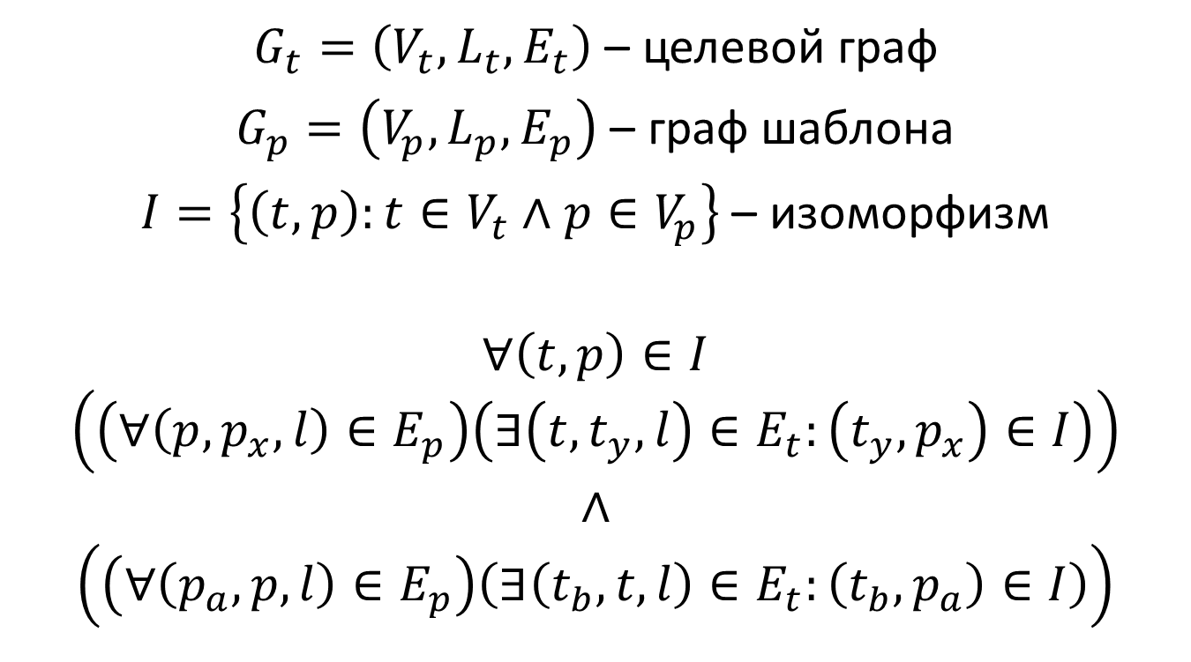
Условие корректности результата алгоритма поиска изоморфных подграфов
$G_{t}=\left(V_{t},L_{t},E_{t}\right)$ – целевой граф
$G_{p}=\left(V_{p},L_{p},E_{p}\right)$ – граф шаблона
$I=\left\{\left(t,p\right):t∈V_{t}∧p∈V_{p}\right\}$ – изоморфизм
$$∀\left(t,p\right)∈I$$
$$\left(\left(∀\left(p,p_{x},l\right)∈E_{p}\right)\left(∃\left(t,t_{y},l\right)∈E_{t}:\left(t_{y},p_{x}\right)∈I\right)\right)$$
$$∧$$
$$\left(\left(∀\left(p_{a},p,l\right)∈E_{p}\right)\left(∃\left(t_{b},t,l\right)∈E_{t}:\left(t_{b},p_{a}\right)∈I\right)\right)$$

Slide 10
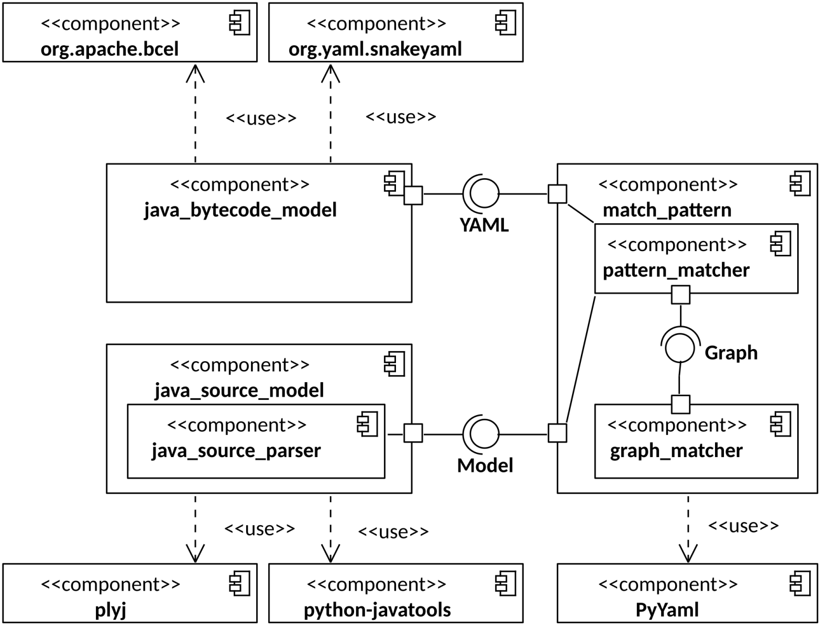
Компоненты и зависимости программного комплекса

Slide 11
Интерфейсы запуска программ
java_bytecode_model строит модель программы собранной под виртуальную машину Java по .jar и .class файлам
java -jar java_bytecode_model.jar <путь к файлу или директории> ... > model.yaml
java_source_model строит модель программы на языке Java
python java_source_model <путь к директории с .java файлами> > model.yaml
pattern_model строит модель шаблона проектирования по названию
python pattern_model <имя шаблона> > pattern.yaml
match_pattern выполняет поиск шаблона проектирования в модели программы
python match_pattern.py model.yaml pattern.yaml

Slide 12
Тестирование программного комплекса
Модульные тесты (unittest, PyHamcrest)
graph_matcher
pattern_matcher
java_source_parser
Функциональные тесты (pytest)
java_bytecode_module
match_pattern

Slide 13
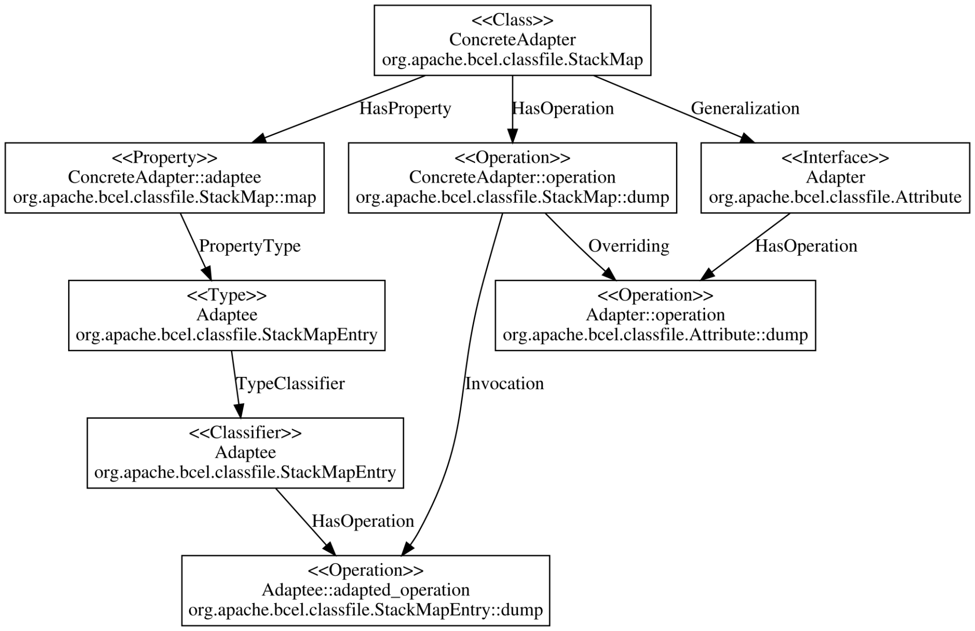
Пример результата поиска шаблона «Адаптер» в «Apache BCEL»

Slide 14
Результаты поиска шаблонов проектирования
Проект | Airbnb aerosolve | Apache BCEL | Apache Zookeeper | java-design-patterns | Netflix EVCache | scodec
Абстрактная фабрика |  |  |  | +
Адаптер |  | + |  | +
Вызов переопределенного метода | + | + | + | + | + | +
Декоратор
Мост | + | + | + | + | +
Посетитель |  |  |  | +
Хранитель
Цепочка ответственности

Slide 15
Выводы
Выполнен обзор существующих методов
Разработана модель объектно-ориентированной cистемы на основе UML-диаграммы классов
Разработан и реализован алгоритм поиска изоморфных подграфов
Разработана программа для поиска шаблона проектирования в модели объектно-ориентированной программы
Реализовано построение модели программы на основе байт-кода для виртуальной машины Java
Реализовано построение модели программы на основе исходного кода Java
Проведено исследование: выполнен поиск шаблонов проектирования в ряде существующих программ и библиотек

